Slide 1
IHK-Symposium
„Digitalisierung rauf - Bürokratie runter!“ am 14.11.2017
Workshop „Digitale, mittelstandsorientierte Kommunalverwaltung“
Brigitte Keller, Landkreis Ebersberg
Klaus Geiger, Bayerischer Landkreistag

Slide 2

RAL Gütezeichen:
Mittelstandsorientierte Kommunalverwaltung
Die Landratsämter Ebersberg, Landsberg am Lech und Traunstein streben die Zertifizierung bis zum Jahresende an.
Ziele des Projekts:
- Wirtschaftsfreundliches Verwaltungshandeln
dokumentieren
- wirkungsorientierte Messung des Verwaltungshandelns
- konkrete Bedürfnisse mittelständischer Unternehmen
aufgreifen
- Verlässlicher Partner mit attraktiven Rahmenbedingungen
sein

Slide 3
RAL Gütezeichen:
Mittelstandsorientierte Kommunalverwaltung
Betroffene Fachbereiche im Landratsamt:
Finanzmanagement (Kämmerei) + Kasse
Bauamt
Wasserrecht (lt. einer sog. „Positivliste“)
Verkehrssicherung, -aufklärung, Ordnungsrecht, Gewerbeangelegenheiten (lt. einer sog. „Positivliste“)
Landschaftsschutz (Naturschutzbehörde)
Büro Landrat (Beschwerdemanagement)
Wirtschaftsförderung, Regionalmanagement

Slide 4
RAL Gütezeichen:
14 Serviceversprechen

Slide 5
RAL Gütezeichen:
Mittelstandsorientierte Kommunalverwaltung
Gütekriterium e) – Bezahlung von Auftragsrechnungen innerhalb von 15 Arbeitstagen:
Umsetzung:
Einführung eines elektronischen Rechnungsworkflows im Landratsamt Ebersberg
- Rund 220 Mitarbeiter/innen geschult
Technische Umsetzung zu 100 % erfolgt
Schulungen zu ca. 98 % erfolgt
Erster Beleg wurde mit Pilotsachgebiete am 13.06.2017 im Rechnungsworkflow gestartet

Slide 6
RAL Gütezeichen:
Mittelstandsorientierte Kommunalverwaltung
Gütekriterium e) – Bezahlung von Auftragsrechnungen innerhalb von 15 Arbeitstagen:
Beobachtung:
Bisher 1337 Belege über den RWF mit einem Volumen von ca. 2,1 Mio. bezahlt.
Bisher 5 Belege nicht innerhalb von 15 Arbeitstagen bzw. innerhalb der Zahlungsfrist beglichen.
Rund 70 % der Belege werden am selben Tag angewiesen
Überwiegend positive Erfahrungen der Mitarbeiter/innen

Slide 7
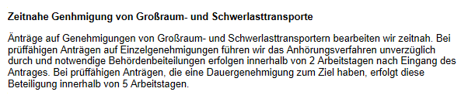
RAL Gütezeichen:
Mittelstandsorientierte Kommunalverwaltung
Gütekriterium h) – Kurzfristige Genehmigung von Schwerlasttransporten, rechtzeitig vor Transportbeginn:
Nutzen für den Mittelstand:
Schwerlasttransportunternehmen sind mittelständisch geprägt. Die Flexibilität und Schnelligkeit ihrer Dienstleistung sind für das gesamte Wirtschaftsleben von Bedeutung.
Regelung in EBE
Eine Antragstellung ist auch in einem elektronischen Genehmigungsverfahren „Verfahrensmanagement Großraum- und Schwertransporte (VEMAGS) möglich. Dort können sich Antragsteller auch jederzeit über den Stand informieren.

Slide 8
RAL Gütezeichen:
Mittelstandsorientierte Kommunalverwaltung
Gütekriterium m) – Kundenzufriedenheitscheck
Gütekriterium f) Reaktion auf Beschwerden
Wir lassen uns was sagen:
Zu jeder Dienstleistung erhalten Sie den standardisierten Fragebogen, mit dessen Hilfe wir Ihre Zufriedenheit abfragen
Ein intelligentes Beschwerdeformular finden Sie im Internet beim RAL Gütezeichen und bei der Anlaufstelle für Bürgeranliegen. Sie können das Formular online ausfüllen und absenden.
Die garantierte Rückmeldung erfolgt innerhalb von
3 Arbeitstagen

Slide 9
RAL Gütezeichen:
Mittelstandsorientierte Kommunalverwaltung
Herausforderungen:
Erlass einer Dienstanweisung, die die verbindliche Anwendung beschreibt
Abläufe und Verantwortlichkeiten für die Kriterien sind klar zu regeln (was wird wo angesiedelt)
Eigenüberwachung als Herausforderung (Automatisierung!)
TÜV prüft alle 2 Jahre die Einhaltung, bei Zielabweichungen wird das Gütezeichen entzogen
Start der Eigenüberwachung: 01.10.2017

Slide 10
RAL Gütezeichen:
Mittelstandsorientierte Kommunalverwaltung
Ausblick:
Der Landkreis Ebersberg sieht in der Verleihung des RAL-Gütezeichens einen weiteren Baustein eines service- und kundenorientierten Landratsamtes realisiert. Damit stellt sich der Landkreis als verlässlicher Partner auf – der sich daran auch messen lässt. Qualität und Standortvorteile des Landkreises werden damit zukunftsfähig gesichert, gestärkt und ausgebaut.
Nun geht es um die Digitalisierung, die schrittweise vorangetrieben werden muss. Welche Servicegarantien sollten aus Ihrer Sicht vorrangig digitalisiert werden?

Slide 11
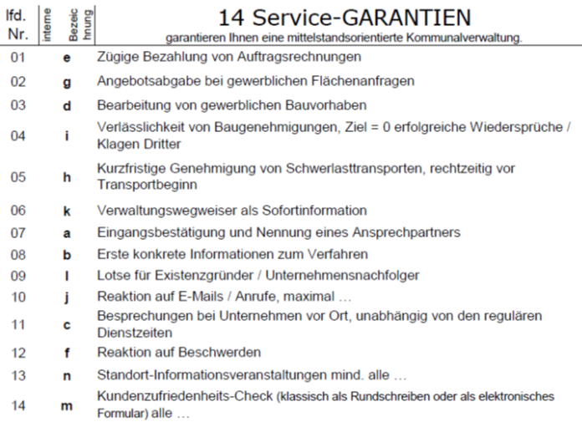
RAL Gütezeichen:
Mittelstandsorientierte Kommunalverwaltung

